Slide 1


L’ENVIE D’AIMER

Slide 2


C'est tellement simple
L'amour
Tellement possible
L'amour
A qui l'entend
Regarde autour

Slide 3


A qui le veut
vraiment
C'est tellement rien
D'y croire
Mais tellement tout
Pourtant

Slide 4


Qu'il vaut la peine
De le vouloir
De le chercher
Tout le temps

Slide 5
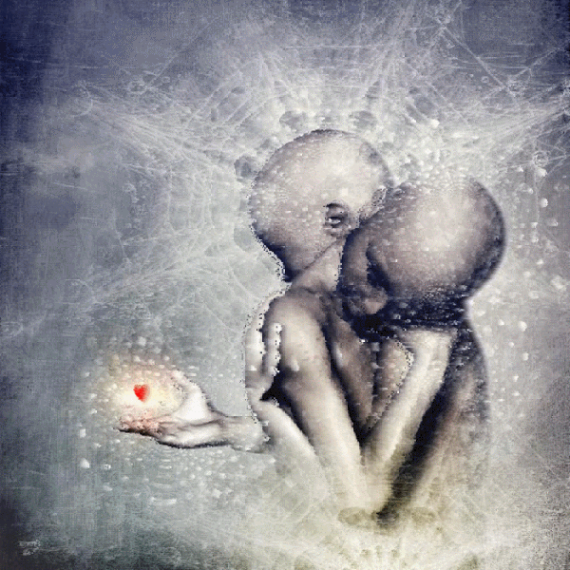
Ce sera nous, dès demain
Ce sera nous, le chemin
Pour que l'amour
Qu'on saura se donner
Nous donne l'envie d'aimer

Slide 6
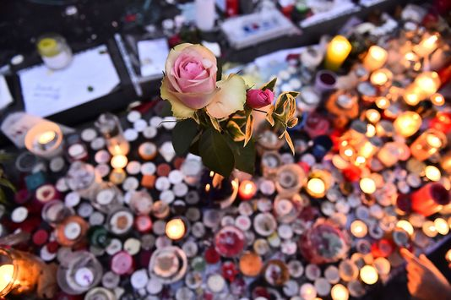
C'est tellement court
Une vie
Tellement fragile
Aussi
Que de courir
Après le temps
Ne laisse plus rien
A vivre

Slide 7


Ce sera nous, dès demain
Ce sera nous, le chemin
Pour que l'amour
Qu'on saura se donner
Nous donne l'envie d'aimer

Slide 8


Ce sera nous, dès ce soir
A nous de le vouloir
Faire que l'amour
Qu'on aura partagé
Nous donne l'envie d'aimer

Slide 9
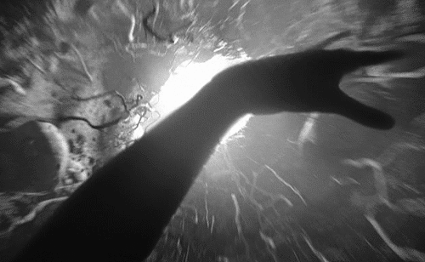
C'est tellement fort
C'est tellement tout
L'amour
Puisqu'on attend
De vies en vie
Depuis la nuit
Des temps

Slide 10
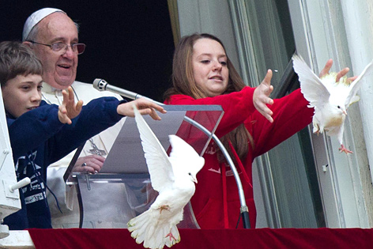

Ce sera nous,
Ce sera nous,
Ce sera nous,
Pour que l'amour
Qu'on saura se donner
Nous donne l'envie d'aimer

Slide 11


Ce sera nous, dès ce soir
A nous de le vouloir
Faire que l'amour
Qu'on aura partagé
Nous donne l'envie d'aimer ...

Slide 12


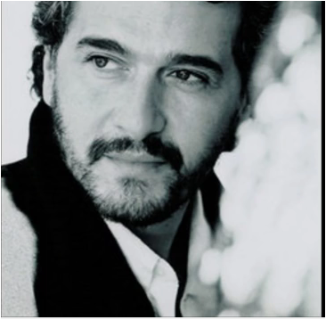

CREATION CHRYSANGE
http://poetessechrys.vip-blog.com/
Daniel LEVY
L’ENVIE D’AIMER

